Slide 1
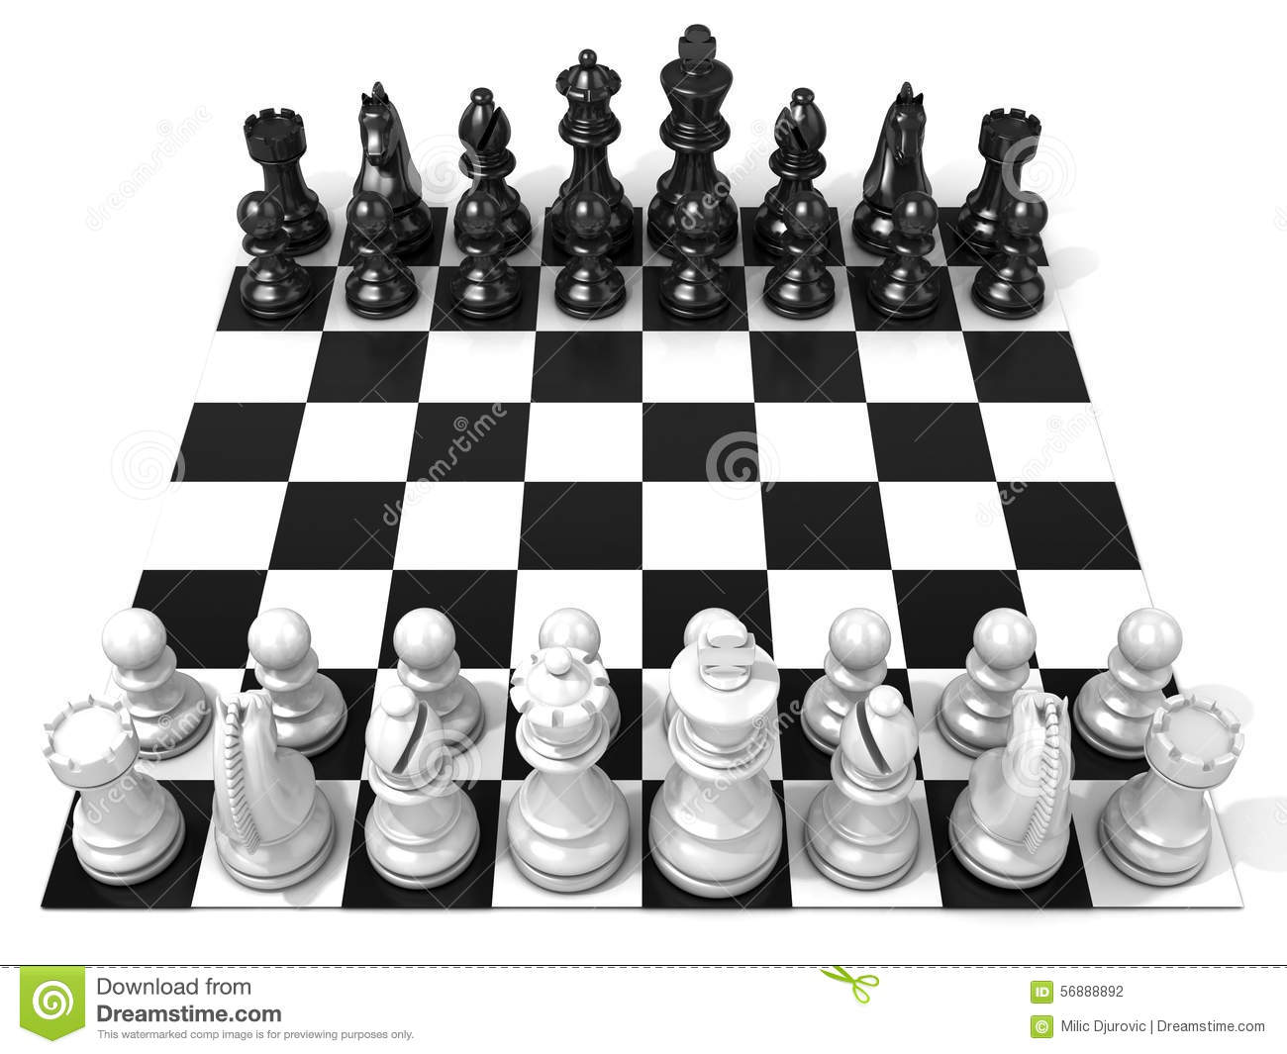
Знакомимся с игрой «Шахматы»
Подготовила Воспитатель Эреджепова С.Т

Slide 2
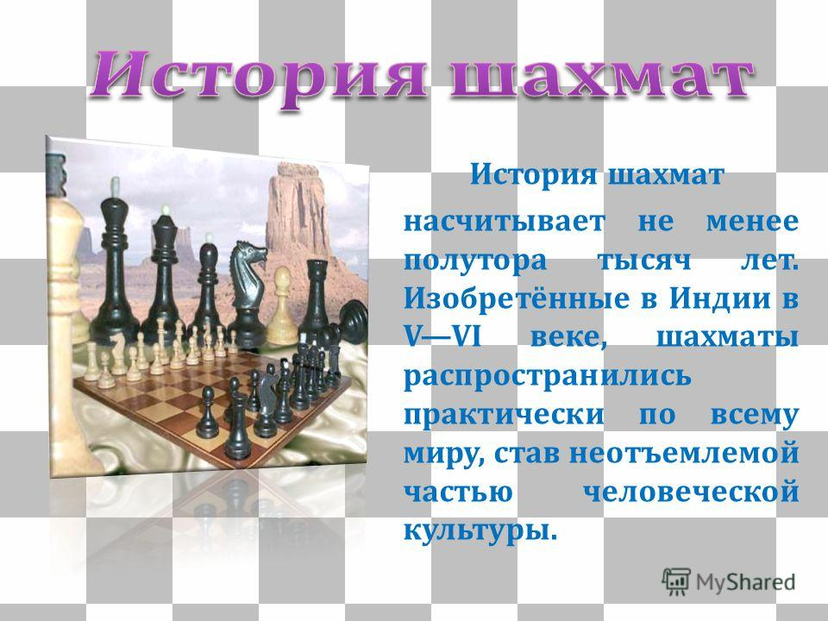

Slide 3
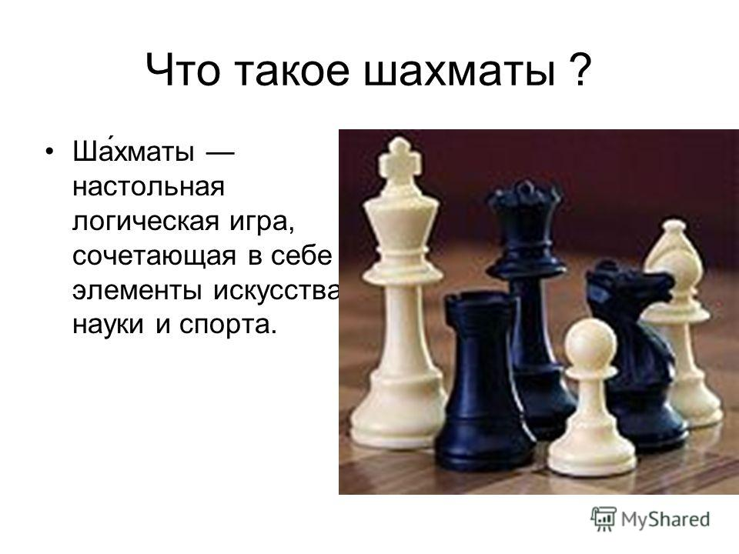

Slide 4
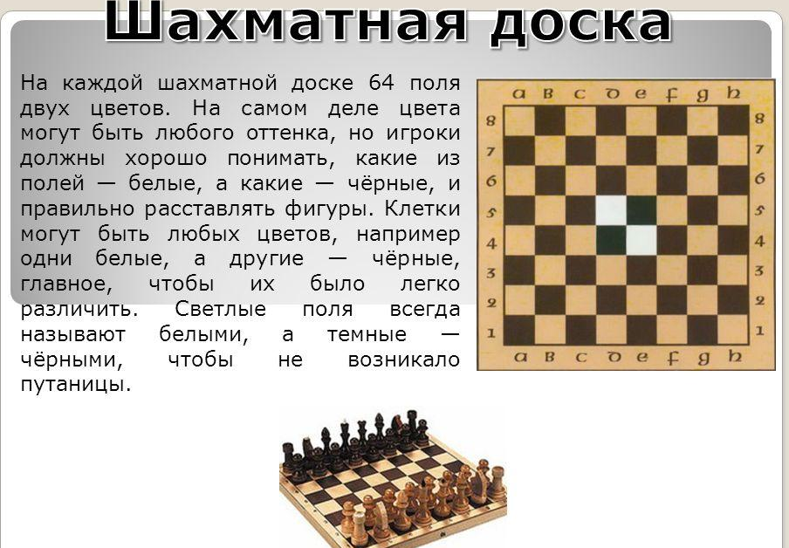

Slide 5
Игра проходит на доске, состоящей из 64 чередующихся черно-белых клеток. Расставлять фигуры нужно начинать, когда лежащая перед вами доска в ближнем правом углу имеет белую клетку.

Slide 6
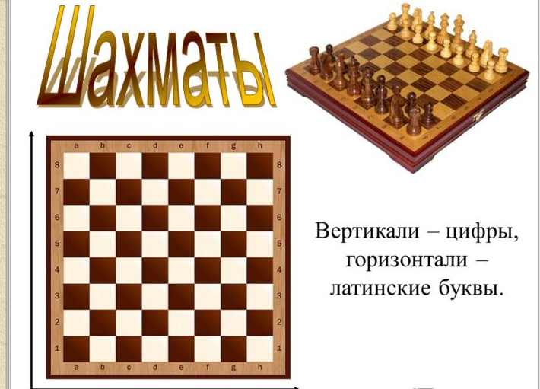

Slide 7
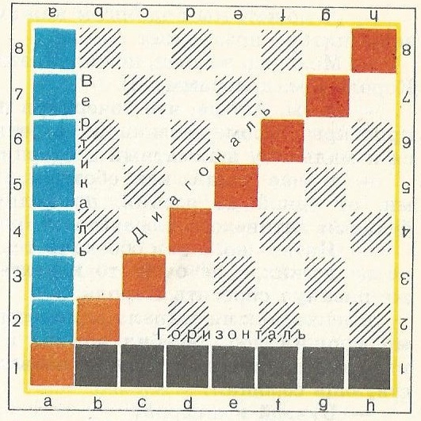

Slide 8
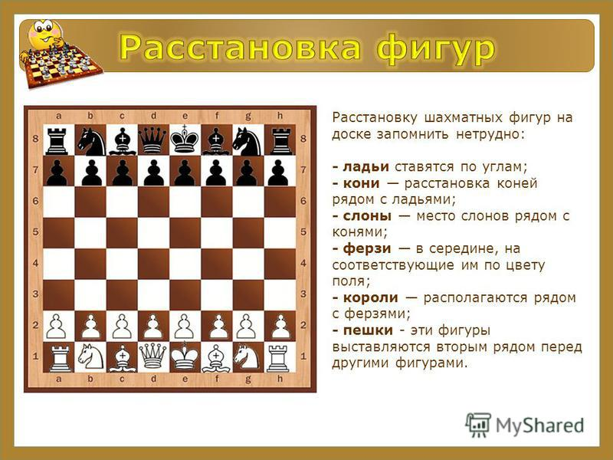

Slide 9
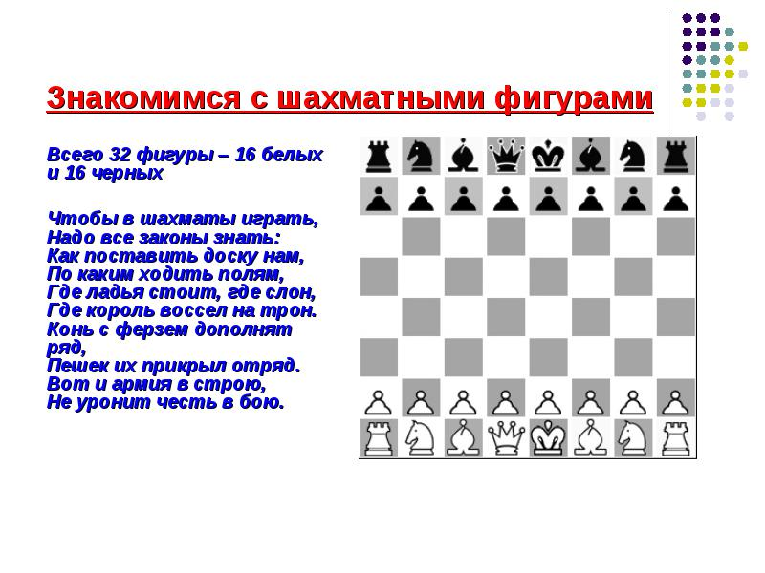

Slide 10
В вашей армии 16 фигур – король, ферзь (королева), 2 коня, 2 слона, 2 ладьи и 8 пешек. В ближнем к вам ряду по краям ставятся ладьи, потом, ближе к центру, кони, потом слоны. Оставшиеся две клетки занимают король и ферзь, причем запомнить их местоположение легко по фразе «ферзь любит свой цвет». То есть белый ферзь стоит на белом поле (а белый король – на черном), а черный ферзь – на черном, оставляя белое поле для черного короля. Второй ряд от игроков занимают пешки.

Slide 11
Первый ход делают белые.
Цель игры – «захватить» чужого короля раньше, чем чужая армия «захватит» вашего. Ситуация, когда король соперника находится под ударом любой из ваших фигур, но может спрятаться на соседнюю клетку или за другую фигуру, называется «шах». А если он под ударом и укрыться ему некуда, это значит вы поставили «мат» и одержали победу.

Slide 12
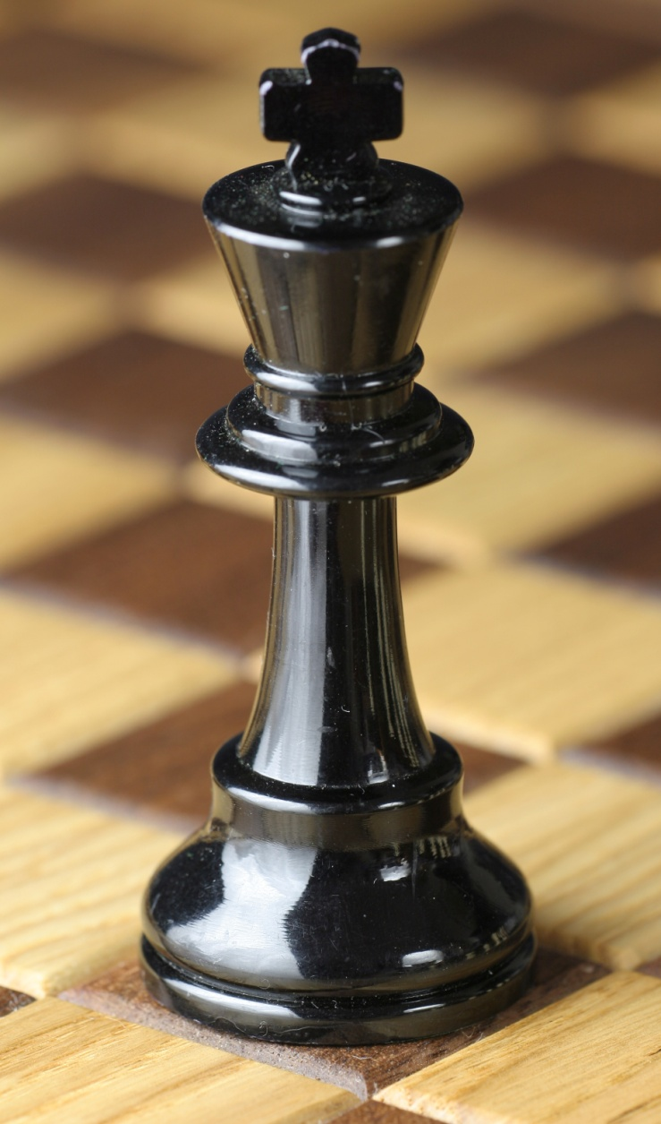
Король. Двигается на одну клетку в любом направлении. Исключение – рокировка (о ней ниже). Терять короля нельзя, поэтому король никогда не может двигаться на ту клетку, которая находится под ударом чужой фигуры.

Slide 13
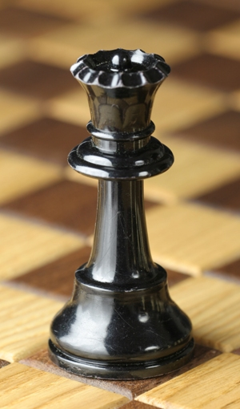
Ферзь. Самая сильная фигура. Двигается на любое количество клеток в любом направлении.

Slide 14
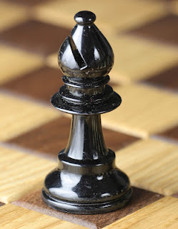
Слон. Двигается на любое количество клеток по любой диагонали. Как можно заметить, один слон начинает игру на клетке белого цвета (и он никогда не может оказаться на черной), а другой стартует на черной (и никогда не перепрыгнет на белую).

Slide 15
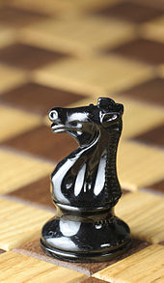
Конь. Самая необычная фигура – двигается буквой «Г». При этом конь единственная фигура, которая может «перепрыгивать» через другие.

Slide 16
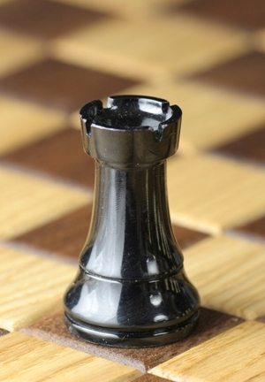
Ладья. Двигается по прямой – то есть вперед, назад или в любую сторону на любое количество клеток.

Slide 17
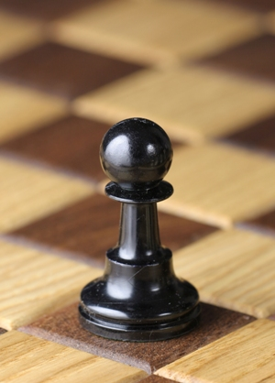
Пешка. Самые простые солдаты вашей армии могут двигаться только вперед. При первом своем движении они могут шагнуть либо на одну, либо на две клетки. А вот в дальнейшем они шагают на одну клетку и не больше. Но если перед ними стоит чужая фигура, то атаковать ее они не могут. Почему? Потому что пешки атакуют чужие фигуры тоже шагом на одну клетку, но не прямо, а по диагонали!

Slide 18
Однако, у медленной и неповоротливой пешки есть мечта, которую ей иногда удается осуществить. Если она дойдет до противоположного края доски, то может превратиться в любую другую фигуру (кроме короля и самой себя, то есть пешки). Обычно пешку производят в ферзи, поскольку, как вы уже знаете, это самая мощная фигура.

Slide 19
